Slide 1
HAREKETLİ BÖLÜMLÜ
İSKELET PROTEZ BİLEŞENLERİ
ANA BAĞLAYICILAR
Prof.Dr. Funda AKALTAN
akaltan@gmail.com

Slide 2
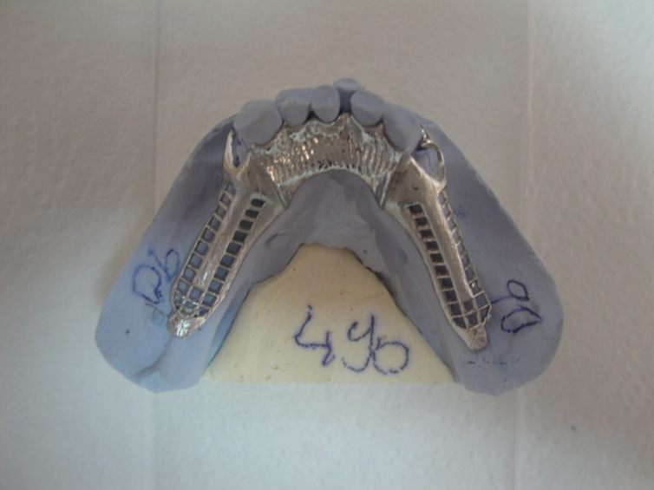
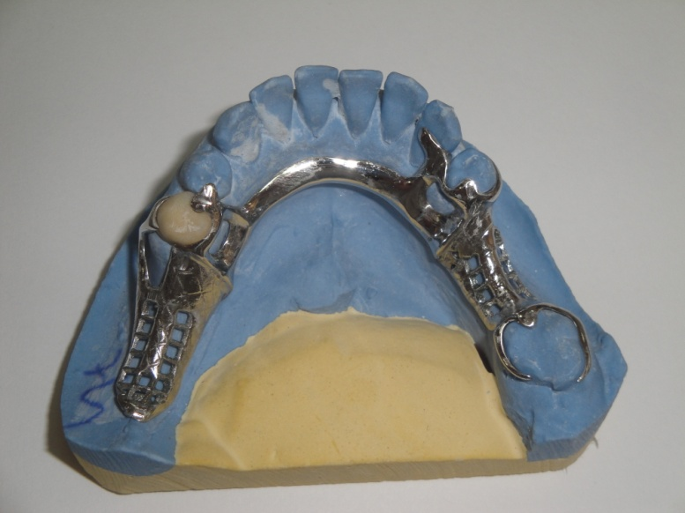
ANA (MAJOR) BAĞLAYICILAR
Dental arkın her iki tarafındaki protez bileşenlerini birbirine bağlar.
Deformasyona direnç için rijit olmalıdır.
Yüzeyi dar ise kalınlık fazla,
Yüzeyi geniş ise kalınlık az olmalıdır.

Slide 3
Ana bağlayıcı fonksiyonları:
- Protezi bütün haline getirir.
- Çiğneme kuvvetlerini destek dokular üzerinde dağıtır.
- Okluzal ve lateral kuvvetleri destek dokulara iletir.
- Destek dokular özellikle destek dişler üzerindeki yükü azaltır.
- İndirekt olarak tutuculuk ve stabilizasyona katkı sağlar.
Destek için gingival dokuları kullanmaz; mutlaka tırnaklarla desteklenmelidir.
Rezorbe olacak dokuları kaplamaz.

Slide 4
Üst Çene Ana Bağlayıcıları
- Palatal bant
- Çift damak barı
- U plak
- Tam palatal plak

Slide 5
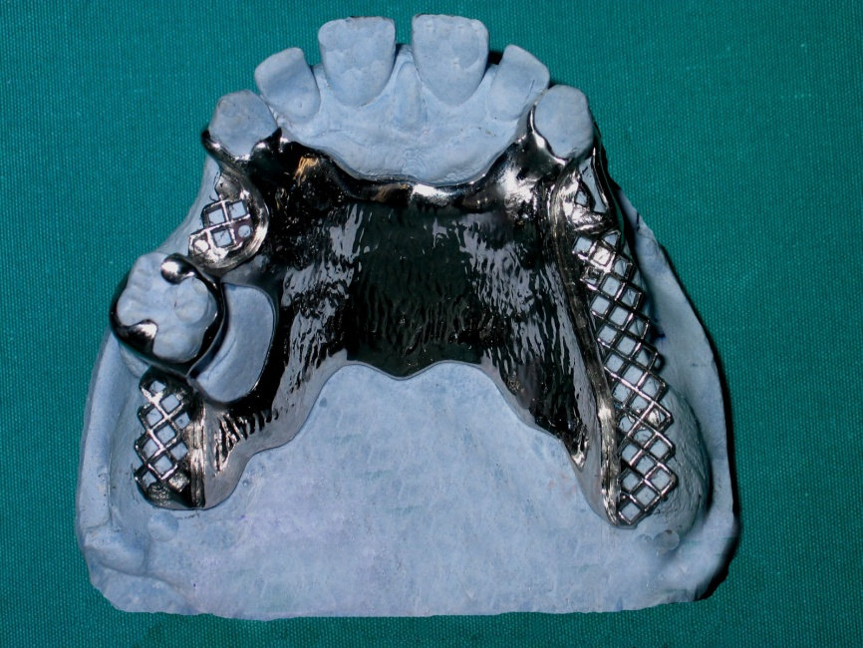
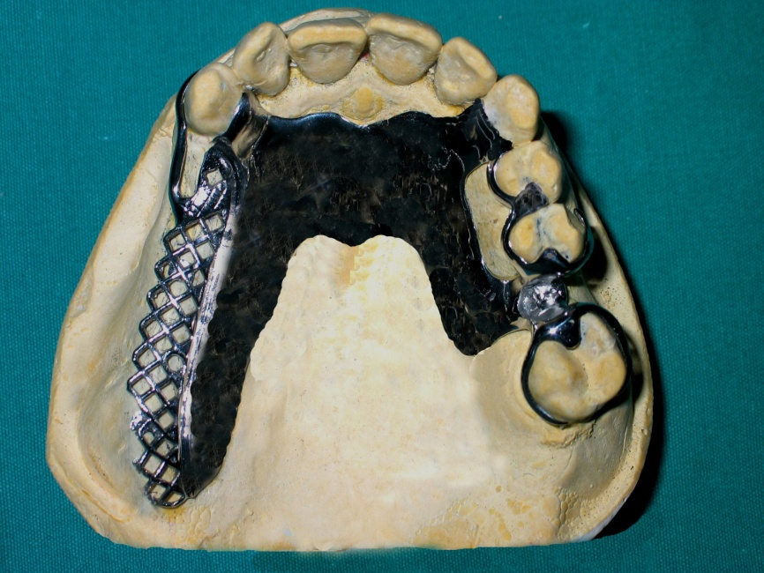
Palatal bant: En basit ve en konforlu
Class I mod 1 Class II mod.1
Stop çizgisi : Doku ile iyi adaptasyonu sağlar çıkıntıdır.
Dokuya gömülmeyi ve gıda kaçışını önler.
Üst çene ana bağlayıcılarının dokuya oturacak iç yüzeyinde periferal
duvar boyunca ana model üzerinde 0.5 – 1.0 mm derinlik ve genişlik
özelliğinde hazırlanan oluğun oluşturduğu çıkıntıdır.

Slide 6
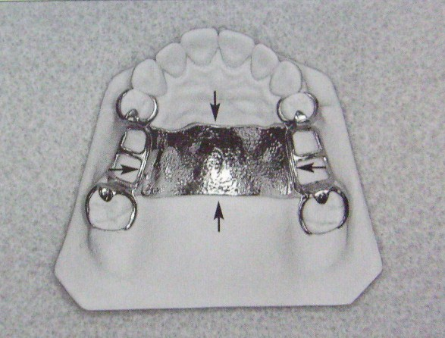
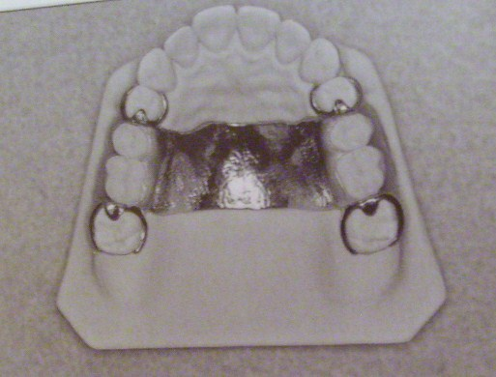
Modifikasyonlu Cl III

Slide 7
Cl III vakalarında, karşıt arktan destek almak amacıyla palatal bant kullanılabilir; ancak genişliği 8 mm’den az olmamalıdır.

Slide 8
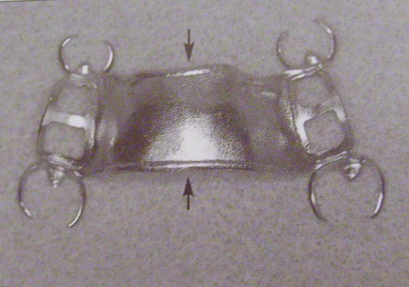
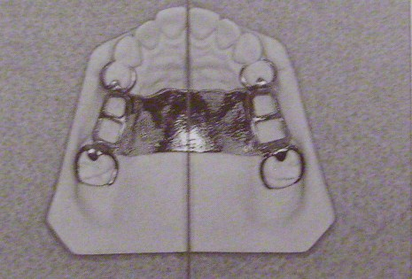
Stop çizgisinin palatal bantın iç yüzündeki görünümü kabartı şeklindedir.
Dik açı ile palatal orta hattı kesmelidir.

Slide 9
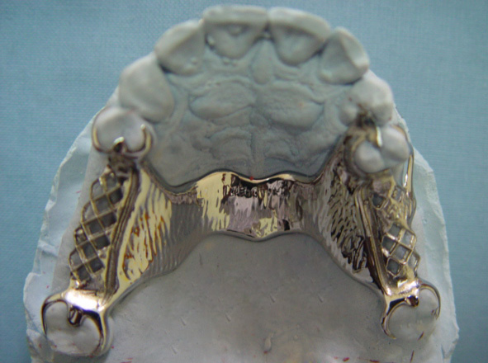
Palatal bant
Ön kenar ruga seviyesindedir.
Fonasyona engel olmaz.
Arka kenar sert damağın geçiş bölgesindedir.
Serbest dişeti kenarını örtmez.
0.5 mm eşit kalınlıkta
Dişsiz kret kısa ise dar
Dişsiz kret uzun ise geniş
8 mm den daha geniş olamaz.
Sert damak desteği arttırılırsa geniş olabilir.

Slide 10
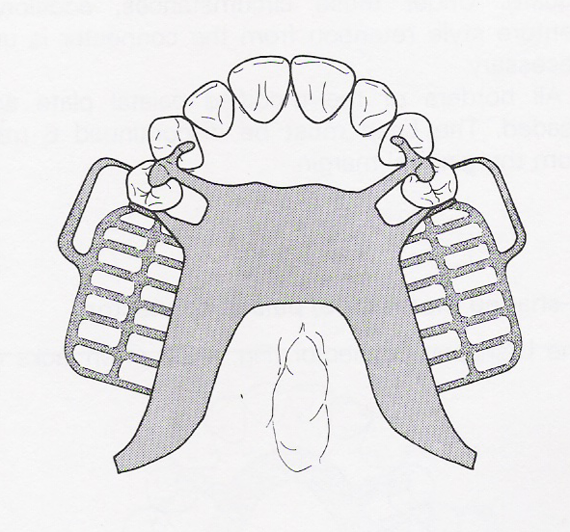
PALATAL BANT
Kontrendikasyonlar:
- Torus palatinus varlığı,
- Sert damağın anatomik formunun çok sert ve düz olması,
- Dişsiz sahaların dağılımının uygun olmaması.
Cl I vakalarında deformasyona direnci olmadığından
kesinlikle kullanılmamalıdır.

Slide 11
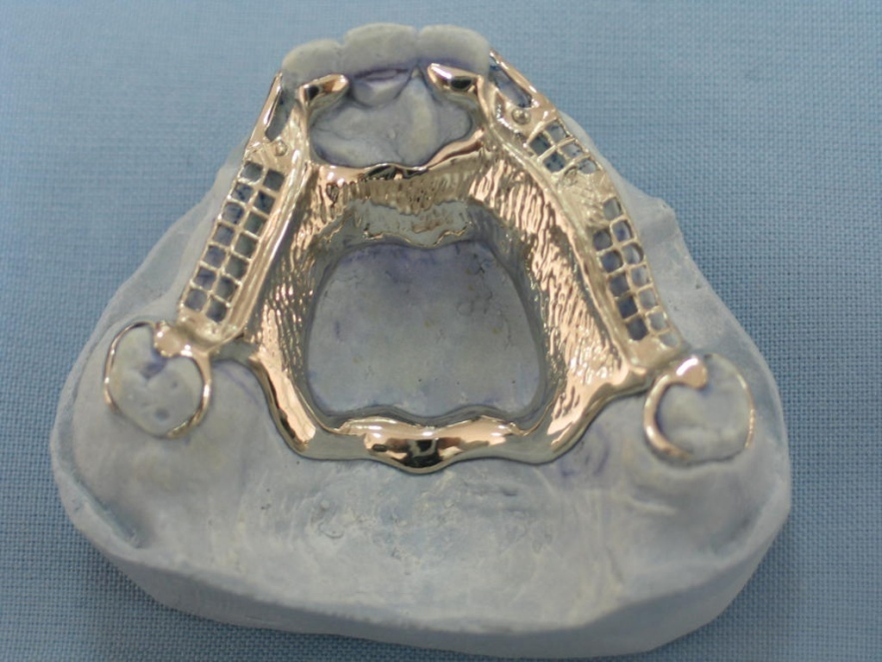
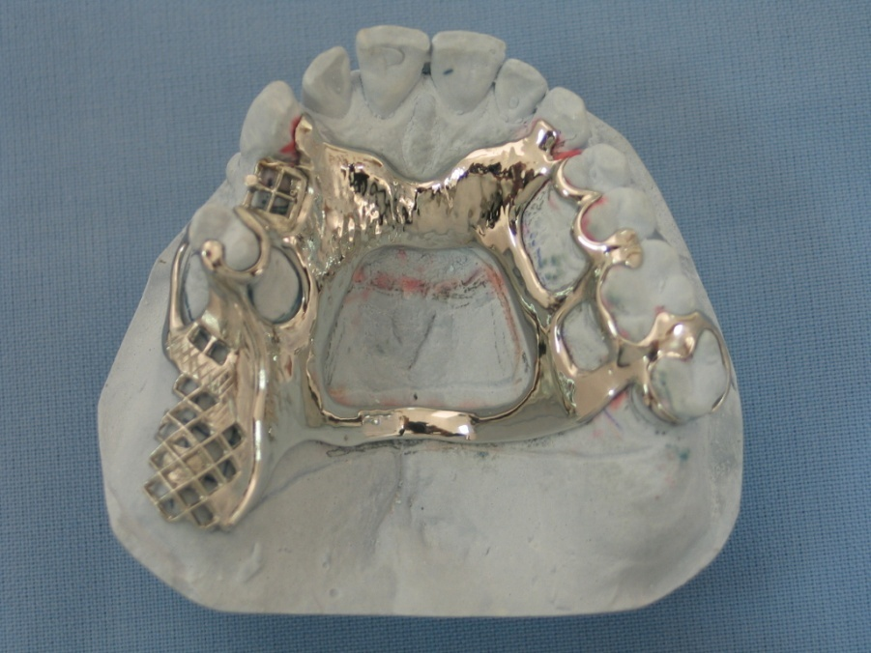
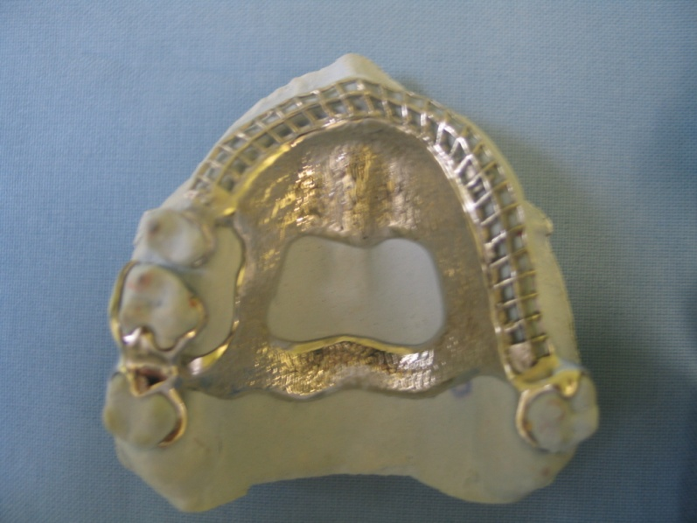
Çift Damak Barı: Deformasyona direnci mükemmel;
ama hasta konforu kötü
Ön diş eksikliğinde
kret tepesine kadar uzanır.
Ön bar ruga çıkıntılarına göre geniş ve düz
Arka bar dişsiz boşluğun durumuna göre kalın ve dar

Slide 12
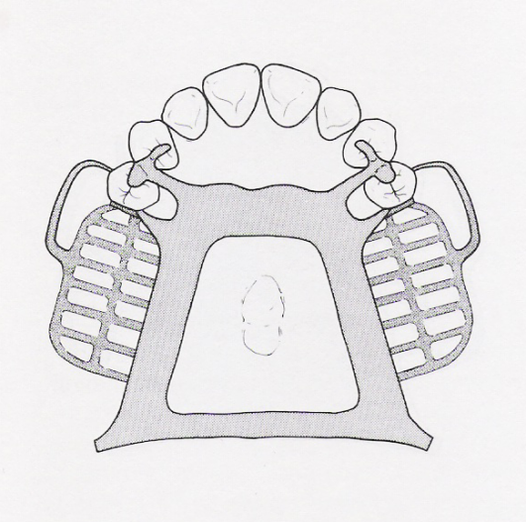
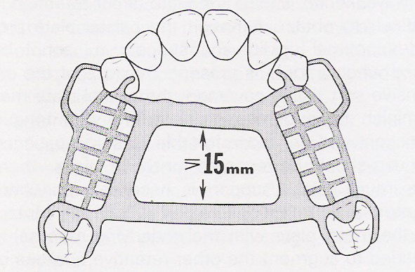
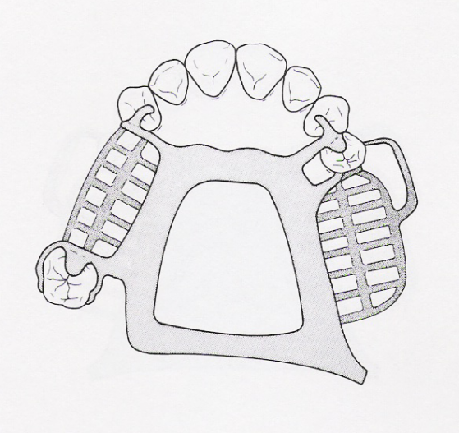
ÇİFT DAMAK BARI
Endikasyon
Clas II ve III ön ve arka dişler arasında mesafe fazla ,uzun dişsiz kret
Torus palatinus varlığı
Class IV ön bölgedeki diş eksikliğini desteklemek
Tam palatal plağı tolere edemeyen hastalar

Slide 13
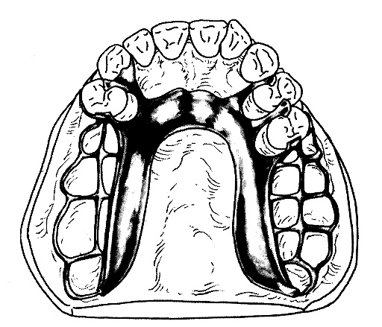
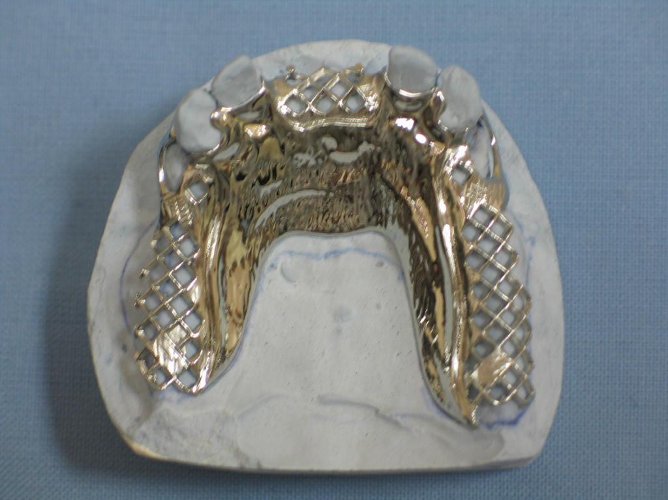
U Plak
Class I vakalarında
orta hat bölgesinin dar olması,
rijiditesini azaltıp yeterli kuvvet dağılımı
sağlamaz.

Slide 14
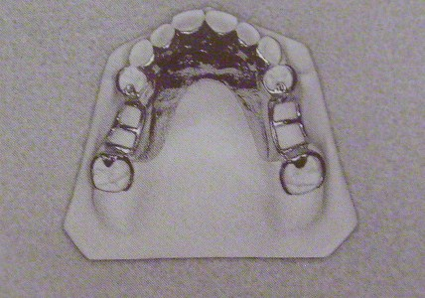
U Plak
Endikasyon
Torus palatinus varlığı
Clas I mod 1 ön ve arka dişlerin restorasyonunu gerektiren vakalar
Class I periodontal desteği zayıf ön dişlerin stabilizasyonu için
Doku örtümü istemeyen refleksli hastalar
Fonasyonu bozmamak için ruga’nın anatomik özelliklerini taşımalıdır.

Slide 15
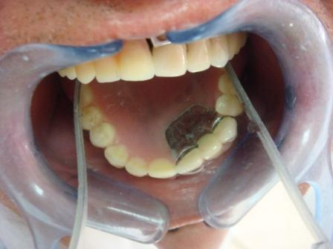
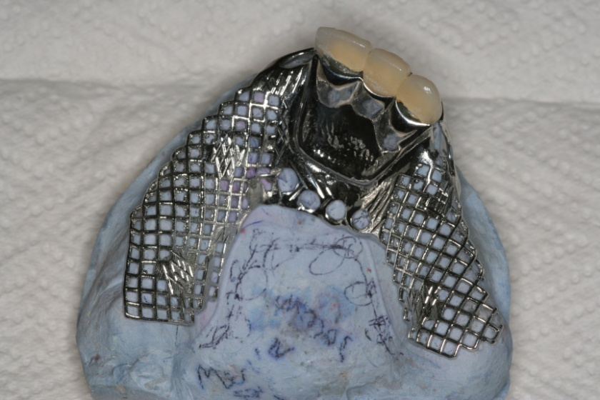
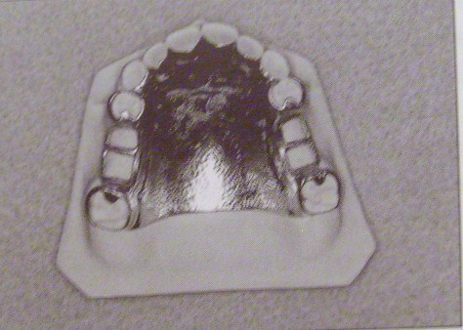
Tam Palatal Plak
Önde dişlerin singulum bölgeleri
Arkada sert ve yumuşak damak birleşim bölgesi ile geniş doku örtümü
Maksimum mukoza desteği
Geniş yük dağılımı

Slide 16
Tam Palatal Plak
Endikasyon
Az sayıda diş varlığında, dokudan daha fazla destek ve tutuculuk sağlamak için
Periodontal desteğini kaybetmiş dişlerde
Rezidüel krette ciddi rezorbsiyon varsa
Sert damağın anatomik formu düz ise
Damak yarıklı hastalara bölümlü protez yapılacaksa

Slide 17
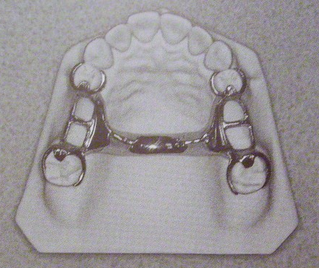
Palatal bar
Hasta konforu kötü
Protez kaidesi ile birleşim keskin açı ile olmamalı
Uygun vaka Class III kısa dişsizlik
İkinci premolar hizasından daha önde olmamalı
Dezavantajları:
- Rijidite için kütlesinin kalınlığı
- Vertikal yüksekliğinin fazlalığı
- Destek azlığı

Slide 18
Alt Çene Ana Bağlayıcıları
- Lingual bar
- Çift lingual bar
- Lingual plak
- Sublingual bar
- Labial bar

Slide 19
Lingual Bar
Alt çene için en konforlu ana bağlayıcı
Üst kenar ön dişlerin gingival marjininden 2-3 mm uzaklıkta
Alt kenar lingual sulkusun 1 mm üstünde
Ağız tabanındaki dokularda fonksiyonel hareket imkanı

Slide 20
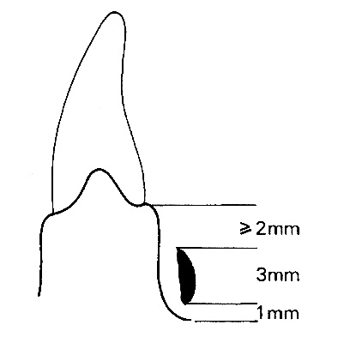
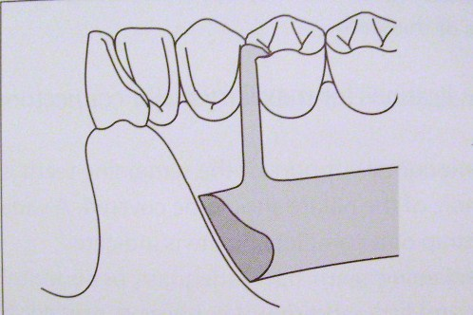
Lingual Bar
Dişeti seviyesi ve ağız tabanı arasında 6-8 mm mesafe gereklidir.
Kesiti yarım armut biçiminde
Kalın kısmı alt kenarda
En az 4 mm kalınlık ve genişlik

Slide 21
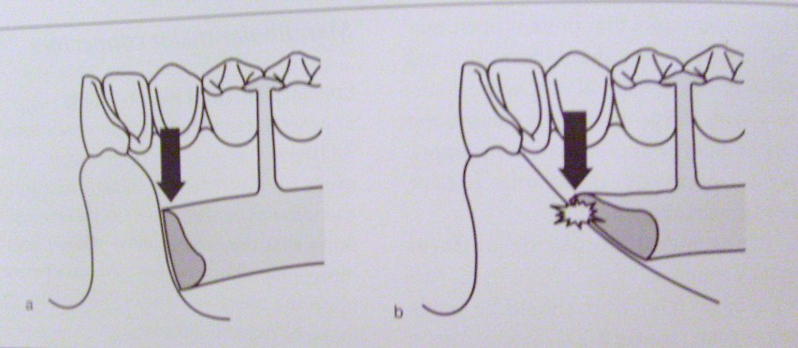
Lingual Bar
Lingual doku yüzeyinde alt ön dişler ve yumuşak doku andırkatın miktarına göre rölyef gerekli.
Lingual bölgedeki yumuşak doku dik ise minimal rölyef gerekir.
Doku dile doğru eğimli ise ana bağlayıcının komşu dokuları yaralamaması için fazla rölyef gerekir.

Slide 22
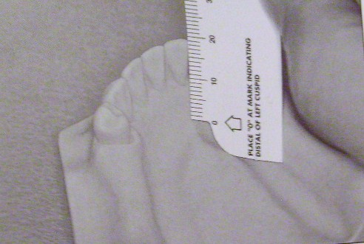
Gingival marjin ve ağız tabanı arasında 8 mm olmalı
5 mm yüksekliği 3 mm rahatlığı sağlar.

Slide 23
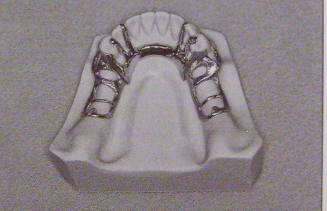
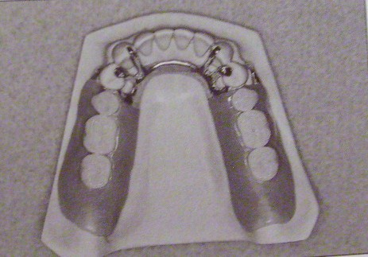
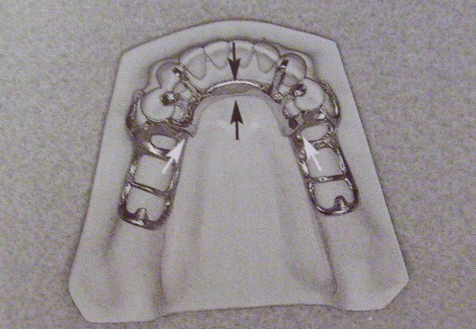
Lingual Bar

Slide 24
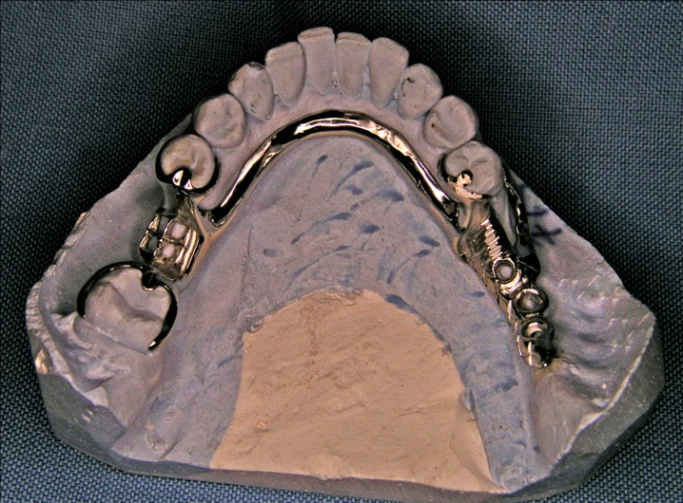
Lingual Bar
Kontrendikasyon:
Lingual sulkus ve gingival marjin arasında 6 mm’ den az mesafe
Yüksek lingual frenilum
Aşırı eğimli lingual dokular
Dişlerin stabilizasyon ve indirekt tutuculuğa gereksinimi
Anterior dişlerin restorasyonunu gerektiren vakalar

Slide 25
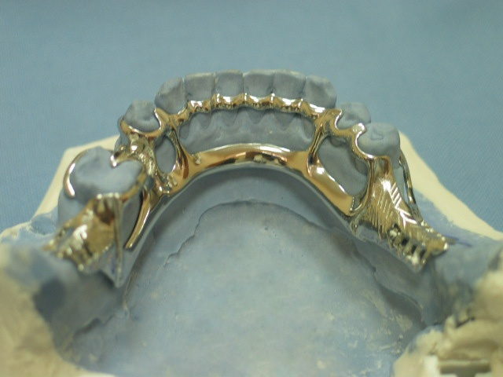
Çift Lingual Bar
Lingual bar
Kennedy barı(sonsuz kroşe)
Dişlerin lingual yüzeylerinde seyreder

Slide 26
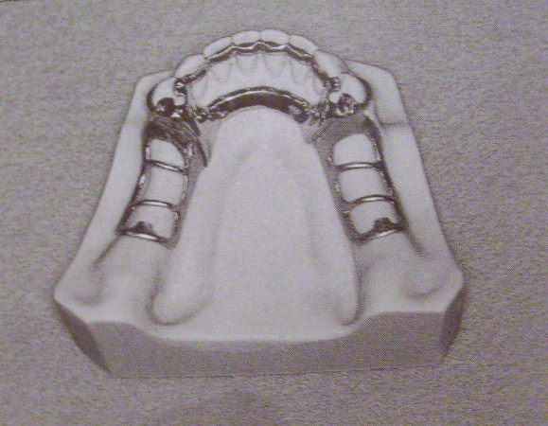
Kennedy Barı
Ucuca eklenmiş stabilize edici kroşe kolları
Her iki uçta yardımcı okluzal tınaklar olmalı
Protezde
Horizontal stabilite
Destek

Slide 27
Çift Lingual Bar
Endikasyon:
İndirekt tutucu gereksinimi olan serbest sonlu protezlerde
Alt keserler arasındaki diastema olmadığında
Lingual dokuların aşırı eğimli olmadığı vakalarda
Lingual bar için en az 6-8 mm mesafe

Slide 28
Çift Lingual Bar
Kontrendikasyon
Ön grup dişler arasında diastema varlığı
Ön grup dişlerin klinik kron boylarının kısa oluşu
Yüksek seviyede lingual frenilum varlığı
6-8 mm den az lingual mesafe

Slide 29
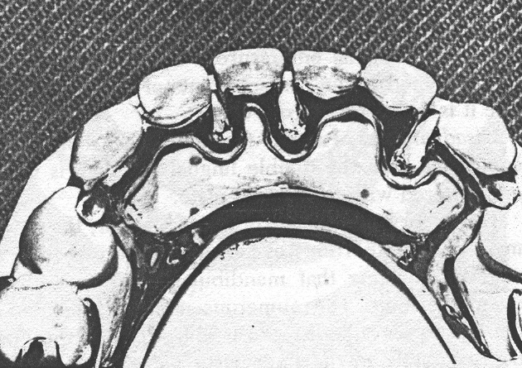
Kesintili Çift Lingual Bar
Kennedy barı aproksimal aralıkların alt hududundan geçirilir.

Slide 30
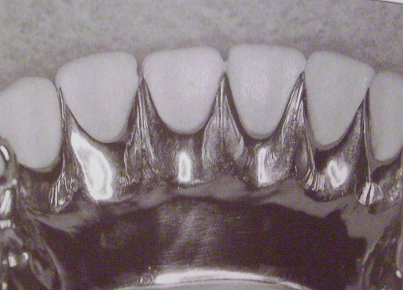
Lingual Plak
Ön grup dişlerin lingual yüzey konturları
İnterproksimal embrasürler
Mesio-lingual temas noktası uzantılarını kaplar.
Dişlerin orta üçlülerinden daha yukarıda yerleşmez.

Slide 31
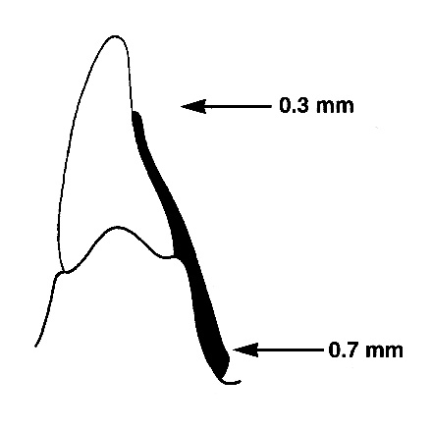
Lingual Plak: Şekli
Anatomik dokularla uyum içerisinde
Ön dişlerin lingual yüzeylerinde 0.3 mm
Alt bölgede 0.7 mm kalınlık ile yarım armut

Slide 32
Lingual plak, 1.premolardaki mezio-okluzal tırnakla desteklenmelidir.

Slide 33
Lingual Plak
Endikasyon
Ön diş eksikliği
İndirekt tutuculuk için
Lingual torus varlığı
Yüksek lingual frenilum
Aşırı tartır birikimi
Splintleme
Prognozu şüpheli dişler olduğunda, ilave imkanı

Slide 34
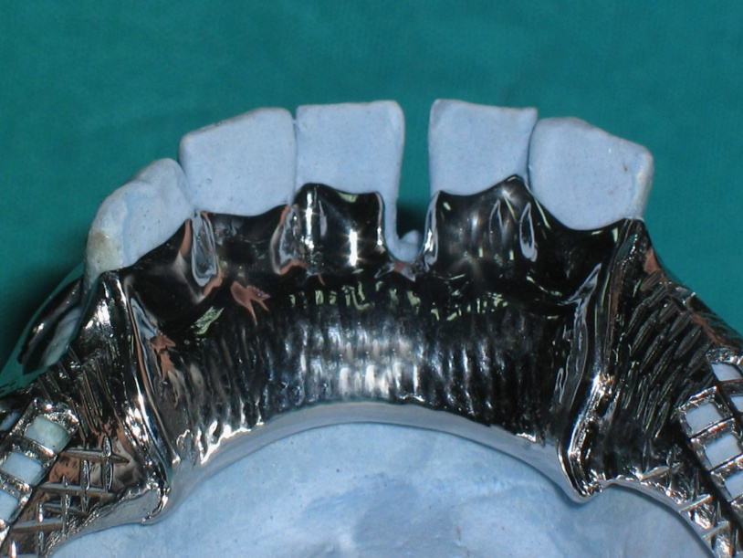
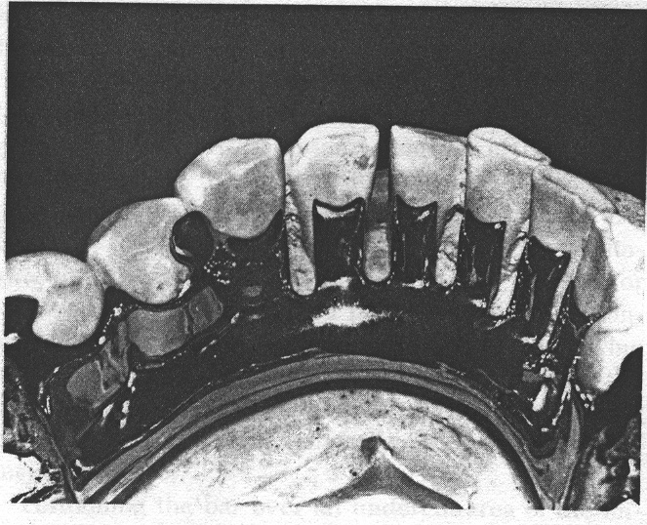
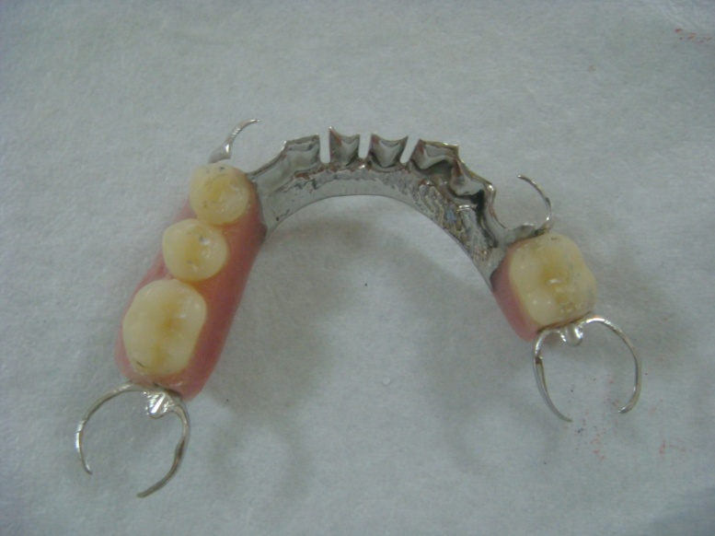
Kesintili Lingual Plak
Diastema varlığında

Slide 35
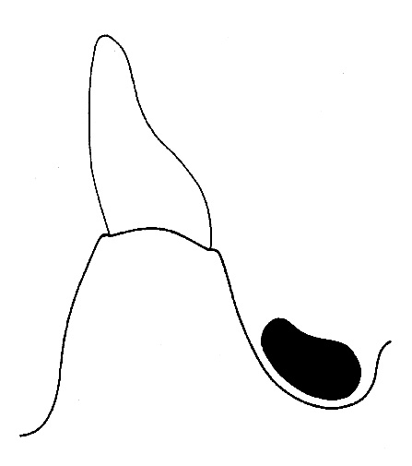
Sublingual Bar
Lingual sulkusta seyreder.
Dili ve lingual frenilumu rahatsız eder.

Slide 36
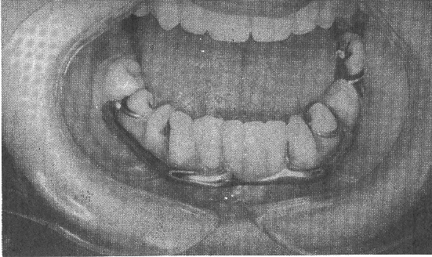
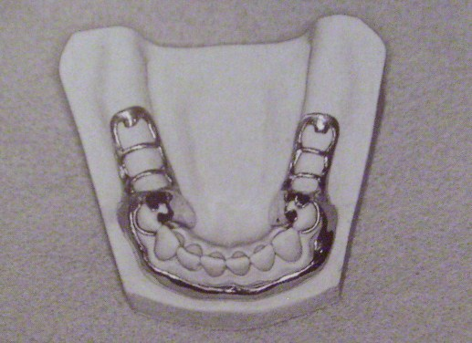
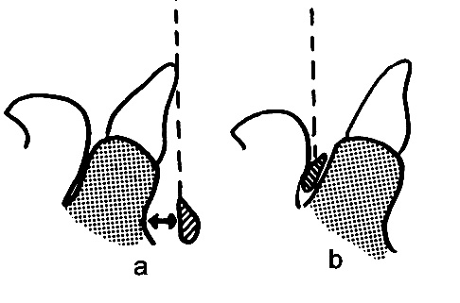
Labial Bar
Kesiti armut biçiminde
Rijitlik için yükseklik ve kalınlığı daha fazla

Slide 37
Ana bağlayıcı seçim kriterleri
İndirekt tutucu gereksinimi
Horizontal stabilite
Anatomik özellikler (torus,frenilum,dişeti ağız tabanı mesafesi,dişlerin linguale eğimi,splint)
Estetik
Geleceğe yönelik planlama
Hastanın önceki deneyimi
Serbest dişetini açıkta bırakma kararı

Slide 38
Ana Bağlayıcı Seçim Kriterleri (ÜST ÇENE)
Geriye kalan dişler yeterli periodontal desteğe sahip olduğunda ve ilave doku desteğine ihtiyaç azaldığında, palatal bant veya anteroposterior bar kullanılabilir.
Serbest sonlu vakalarda özellikle iki veya daha az keser diş varlığında, anterior bölgede yer alan destek dişler ark üzerinde asimetrik yerleşim gösterdiğinde veya dişlerin periodontal sağlığı zayıf olduğunda doku desteği ve tutuculuğa daha fazla ihtiyaç olduğundan, tam palatal plak seçeneğinin kullanılması daha uygundur. Ancak bu durumda plağın tamamının metal olması yerine sadece ruga bölgesinin metalden, posterior yarısı ve post-dam sahasının akrilik rezinden şekillendirilmesi tutuculuk, plağın hafifliği ve ısıyı iletmemesi açısından faydalıdır.
Uzun dişsiz boşluğa sahip serbest sonlu vakalarda ana bağlayıcının rijitliği çok önemlidir; bu durumda en uygun seçenekler anteroposterior bar veya tam palatal plaktır.
Fulkrum hattının önünde yer alan destek diş sayısı az olduğunda veya tırnak yerleşimi için uygun diş yüzeyi mevcut olmadığında, indirekt tutuculuğun ana bağlayıcı ile sağlanması gerekir; bu durumda rugayı kaplayan U-plak, anteroposterior bar veya tam palatal plak kullanılır.
Ön bölgede dişsiz boşluk söz konusu olduğunda U-plak, anteroposterior bar veya tam palatal plak uygundur. Karar verirken önemli olan faktörler eksik posterior dişlerin sayısı ve konumu, geriye kalan dişlerin periodontal desteği ve karşıt okluzyonun tipidir.
Torus varlığında ve cerrahi olarak giderilemediğinde anteroposterior bar veya U-plak uygun olur.
U-plak tercihi yapıldığında, deformasyona dirençsiz oluşunun, kuvvetlerin destek dişler üzerinde yoğunlaşmasına veya dişsiz boşluklar üzerine yönlenmesine neden olacağı düşünülmelidir.
Rijitliği arttırmak, lateral stresleri dağıtmak, indirekt tutuculuğu arttırmak veya gıda birikimi alanları oluşturmamak amacıyla ana bağlayıcının sınırları dişlerin palatinal yüzeylerine kadar uzatılabilir.

Slide 39
Ana Bağlayıcı Seçim Kriterleri (ALT ÇENE)
Diş destekli vakalarda en basit ve en konforlu ana bağlayıcı olan lingual bar tercih edilir.
Gingival marjinler ve ağız tabanı arasında yeterli mesafe (6-8 mm) olmadığında lingual plak kullanılır. Geniş ve opere olmayan lingual torus veya yüksek lingual frenilum varlığında da lingual plak kullanılır.
Anterior dişlerin periodontal desteği zayıf olduğunda ve splintleme ihtiyacı varsa yine lingual plak kullanılır. Anterior dişlerde diastema mevcut ise kesintili lingual plak uygundur.
Sadece anterior dişlerin varlığında, indirekt tutuculuk için lingual plak veya Kennedy barı kullanılır.
Çift lingual bar da lingual plağın fonksiyonlarını yerine getirebilir; ancak gingival marjinler ve ağız tabanı arasında yeterli mesafe (6-8 mm) olması gerekir.

